Slide 1


Priorização Rollout Acesso
CTIO – Network
MABD – Mobile Access & Backhaul Development
O conteúdo desse material só deve ser compartilhado com autorização.

Slide 2

Priorização Rollout Acesso
Problemas
Iniciativas anteriores de priorização:
Priorização de forma manual, dificultando sua atualização e assertividade
Confecção da priorização realizada sem sinergia entre as principais áreas envolvidas
Falta de visibilidade clara dos riscos e impactos de cada OC

Slide 3
Priorização Rollout Acesso
Solução Proposta
MCDA – Multi Criteria Decision Analysis
Técnicas de apoio à decisão
Ajudam a solucionar problemas que :
Possuem vários objetivos frequentemente conflitantes
Múltiplas ações possíveis, incertezas, várias etapas
Diversos indivíduos afetados pela decisão.
Critérios Engenharia
Critérios Implantação
COMERCIAL
CORPORATIVO
DEMANDA SAZONAL
INSTITUCIONAL
OBRIGAÇÃO
ACORDOS
CAPACIDADE
ECQ
COBERTURA
RISCO TX
RFW
DETENTOR
TIPO INFRA
Conjunto de ações potenciais
Elaboração de um conjunto coerente de critérios

Slide 4
Priorização Rollout Acesso
Definição dos Critérios
 | DETALHAMENTO | PONTUAÇÃO | PESO | COLETA | FONTE
COMERCIAL | OCs para atender demandas Comerciais, oriundas de reclamação do Consumer (qualidade, cobertura), e compromisso cobertura 100% Bahia, Roteiro Black, lojas... | *reclamações : 1 *indoor:2 *lojas:3 *100% BA, Roteiro Black: 4 | 10,60% | Automático/Manual | *PMO - Projetos Especiais (Aeroportos, Lojas, Shoppings, Arenas,...). * Acompanhamento 100% BA. * Acompanhamento Reclamações Consumer
CORPORATIVO | OCs para atender demandas oriundas de clientes corporativos da base, que reclamam de qualidade, ou para atender novos clientes. Ex: TIM no Campo, ASAC |  | 12,80% | Automático/Manual | *PMO - COLUNA: PROJETO FINANCEIRO = AGRO BUSINESS *ASAC
DEMANDA SAZONAL | OCs para atender Plano Verão, São João e outras demandas sazonais |  | 7,00% | Automático/Manual | *PMO - COLUNA: PLANO VERÃO = Plano Verão ou Y. *Casos pontuais (ex:São João)
INSTITUCIONAL | Demandas Regulamentares (chamados via xTTS) |  | 12,60% | Manual | chamados pelo xTTS
OBRIGAÇÃO | OCs para atender TAC e compromissos junto à ANATEL |  | 15,00% | Automático | *PMO - COLUNA: OBRIGAÇÃO = TAC e *PMO - COLUNA: TECNOLOGIA = 5G , sendo capital (Obrigação 5G)
ACORDOS | OCs para atender acordos com outras operadoras. Ex: Metis, MOU, Consolidação |  | 13,00% | Automático | *PMO - COLUNA: PROJETO FINANCEIRO = VIVO COVERAGE ou METIS - COBERTURA ou METIS - CAPACITY / COLUNA: DETALHAMENTO PROJ= Acordo Vivo ou Metis ou Aproveitamento Oi ou ASOI
CAPACIDADE | OCs em sites com alta Ocupação Entende-se por Site Ofensor: Pelo menos 1 célula crítica no END_ID % risco : quantidade de células alerta >=20%, no END_ID | * Site ofensor (cel critica) de Cidade Fora da Meta >100K : 12 * Site ofensor (cel critica) de Cidade Fora da Meta <100K : 11 * Site ofensor (% risco - alerta) de Cidade Fora da Meta >100K : 10 * Site ofensor (% risco - alerta) de Cidade Fora da Meta < 100K :9 * Site ofensor (cel critica) de Cidade Dentro da Meta* >100K : 8 * Site ofensor (cel critica) de Cidade Dentro da Meta* <100K : 7 * Site ofensor (% risco - alerta) de Cidade Dentro da Meta* >100K : 6 * Site ofensor (% risco - alerta) de Cidade Dentro da Meta* <100K : 5 * Site ofensor (cel critica) de Cidade Dentro da Meta >100K : 4 * Site ofensor (cel critica) de Cidade Dentro da Meta <100K : 3 * Site ofensor (% risco - alerta) de Cidade Dentro da Meta >100K : 2 * Site ofensor (% risco - alerta) de Cidade Dentro da Meta <100K : 1 | 13,80% | Automático | Fonte: Relatório de Ocupação de Células 4G - Mensal (março. Microstrategy) OBS: Desconsiderada as OCs 3G e as OCs 5G sem adição de capacidade no 4G (ou modernização das freqs recebidas da Oi)
ECQ | Ofensores do ECQ desde jan/22 em relatório enviado por LifeCycle |  | 7,60% | Manual | *Ofensores ECQ enviado por LC e analisado pela engenharia
COBERTURA | OCs para melhoria de cobertura. Sites que não possuem 4G, e área ASOI - NEW SITE e Casa Existente (co-site de 2G/3G sem 4G TIM, com RS Oi) | *co-site de 2G/3G sem 4G TIM:1 *co-site de 2G/3G sem 4G TIM com RS Oi:2 | 7,60% | Automático/Manual | PMO - COLUNA: DETALHAMENTO PROJ= Cobertura área ASOI Controle regional*

Slide 5
Priorização Rollout Acesso
Definição dos Critérios
Risco TX
RFW
Tipo de Infra
Detentor
Parametro | Status | Escala
RISCO TX | BAIXO | -1
RISCO TX | MEDIO | 0
RISCO TX | ALTO | 1
Parametro | Status | Escala
RFW | RFW OK | -4
RFW | Liberado para infra | -3
RFW | Em Obras | -2
RFW | Compartilhamento | -1
RFW | Licenciamento | 0
RFW | Em aquisição | 1
RFW | Reforço | 2
RFW | Tower Integrity | 3
RFW | Laudo | 4
RFW | Comp. Critico | 5
RFW | Não iniciado | 6
Parametro | Status | Escala
TIPO INFRA | Greenfield | -4
TIPO INFRA | SmallCell | -3
TIPO INFRA | Corporativo | -2
TIPO INFRA | Prédio Industrial | -1
TIPO INFRA | Biosite | 0
TIPO INFRA | Indoor | 1
TIPO INFRA | Rooftop | 2
TIPO INFRA | INDEFINIDO | 3
Parametro | Status | Escala
DETENTOR | TIM | -14
DETENTOR | ATC | -13
DETENTOR | BTC | -12
DETENTOR | INSOLO | -11
DETENTOR | PHOENIX | -10
DETENTOR | HIGHLINE | -9
DETENTOR | FLOWERS | -8
DETENTOR | CITRA | -7
DETENTOR | WINITY | -6
DETENTOR | TELE TOWER (CR2) | -5
DETENTOR | CELL SITE | -4
DETENTOR | SBA | -3
DETENTOR | T4U | -2
DETENTOR | IHS | -1
DETENTOR | QMC | 0
DETENTOR | CENTENNIAL | 1
DETENTOR | GTS | 2
DETENTOR | CSS | 3
DETENTOR | TELXIUS/ATC | 4
DETENTOR | SKYSITES | 5
DETENTOR | TELXIUS | 6
DETENTOR | EMBRATEL | 7
DETENTOR | VIVO | 8
DETENTOR | TELEMAR | 9
DETENTOR | OI | 10
DETENTOR | TELEMAR/GTS | 11
DETENTOR | TELEMAR/SBA | 12
DETENTOR | CLARO | 13
DETENTOR | CLARO S.A. | 14
DETENTOR | INDEFINIDO | 15

Slide 6
Priorização Rollout Acesso
Solução Proposta
MCDA – Multi Criteria Decision Analysis
Técnicas de apoio à decisão
Ajudam a solucionar problemas que :
Possuem vários objetivos frequentemente conflitantes
Múltiplas ações possíveis, incertezas, várias etapas
Diversos indivíduos afetados pela decisão.
Critérios Engenharia
Critérios Implantação
COMERCIAL
CORPORATIVO
DEMANDA SAZONAL
INSTITUCIONAL
OBRIGAÇÃO
ACORDOS
CAPACIDADE
ECQ
COBERTURA
10,60%
12,80%
7,00%
12,60%
15,00%
13,00%
13,80%
7,60%
7,60%
RISCO TX
RFW
DETENTOR
TIPO INFRA
30,00%
35,00%
25,00%
10,00%
Conjunto de ações potenciais
Elaboração de um conjunto coerente de critérios
Determinação de pesos dos critérios e limites de discriminação
Critérios e pesos levantados com toda a equipe (Implantação e Engenharia)
Engajamento
Assertividade
Comprometimento
Agregação dos critérios

Slide 7
Priorização Rollout Acesso
Solução Proposta
Critérios Engenharia
Critérios Implantação
Urgência
10,60%
12,80%
7,00%
12,60%
15,00%
13,00%
13,80%
7,60%
7,60%
RISCO TX
RFW
DETENTOR
TIPO INFRA
30,00%
35,00%
25,00%
10,00%
Utilizado para OCs com deadline para atendimento
Ex: Obrigações, demandas sazonais
COMERCIAL
CORPORATIVO
DEMANDA SAZONAL
INSTITUCIONAL
OBRIGAÇÃO
ACORDOS
CAPACIDADE
ECQ
COBERTURA
27,6%
24,7%
47,7%
Peso Geral:

Slide 8
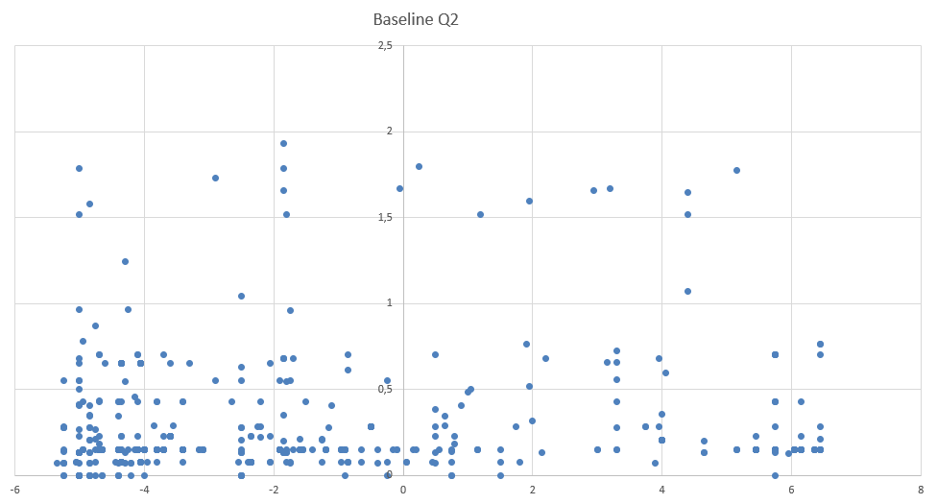
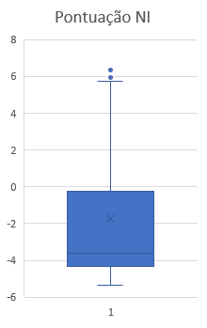
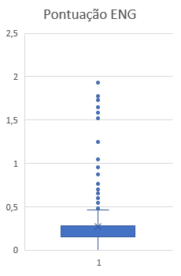
Priorização Rollout Acesso
Visão Baseline Q2
Impacto (Eng)
Risco (NI)

Slide 9


Priorização Rollout Acesso
Pontos Positivos
Visão Risco x Impacto
Sinergia
Flexibilidade
Assertividade

Slide 10
Priorização Rollout Acesso
Próximos Passos
Validação dos pesos e critérios
Organização das Bases (Inputs)
Automatização
Base unificada para inserção manual da equipe

